Slide 1
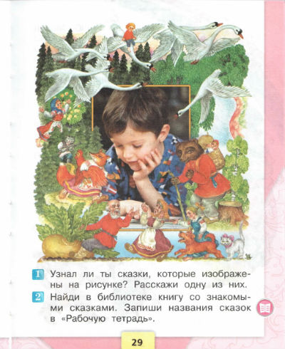
Сказка своими руками
Хармац Елена Анатольевна
учитель начальной школы
гимназии № 1505
Структурное подразделение «Пугачевская, 7»
Москва-2015

Slide 2
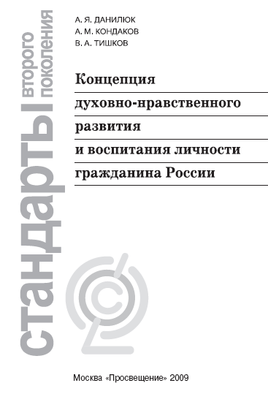
Из концепции духовно-нравственного развития и воспитания личности гражданина России:
творческий потенциал
нравственность на основе духовных отечественных традиций
принятие базовых национальных ценностей, духовных традиций
духовная, культурная и социальная преемственность поколений

Slide 3
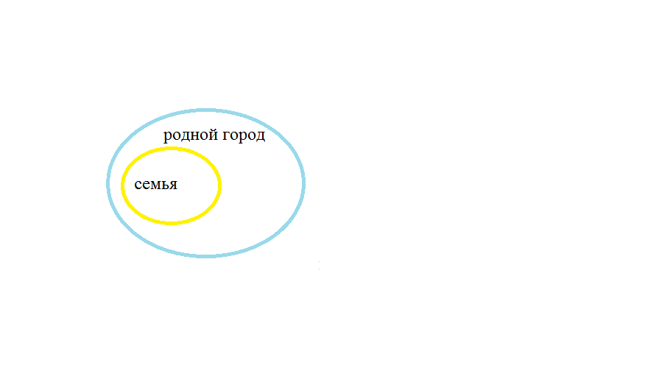
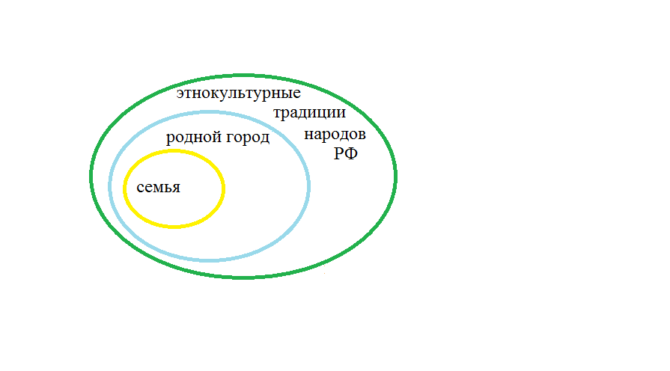
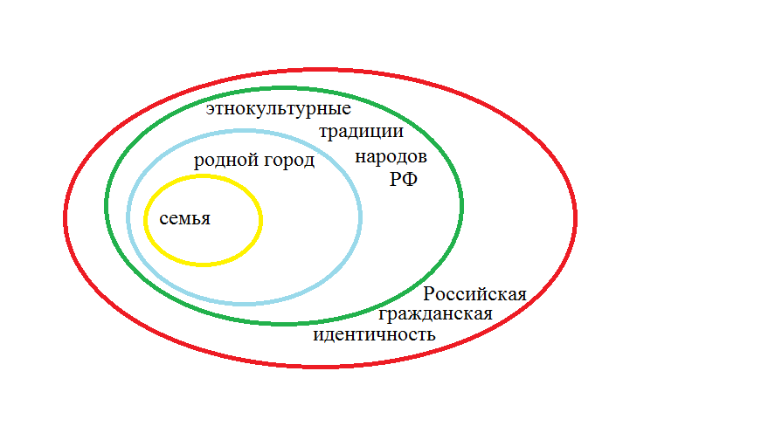
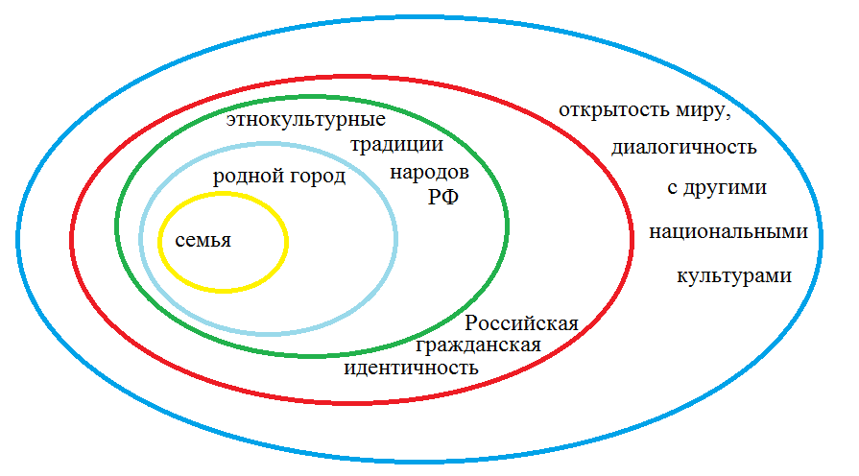
Духовно-нравственное развитие –
это процесс восприятия и принятия пяти основных ценностей:

Slide 4
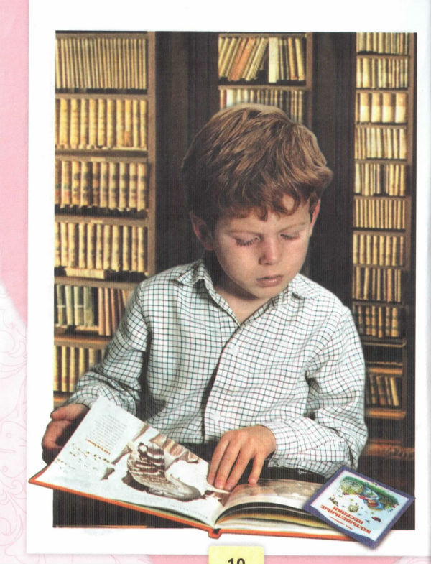
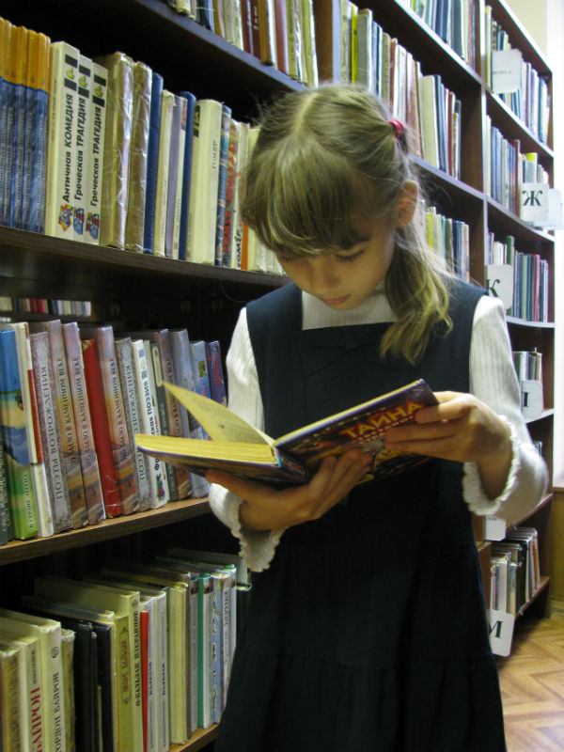
С чего начинается Родина?

Slide 5
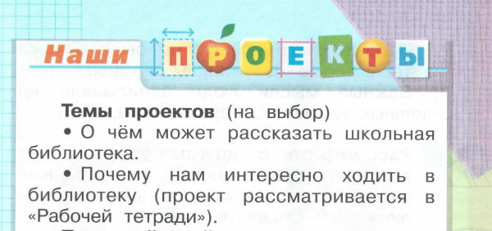
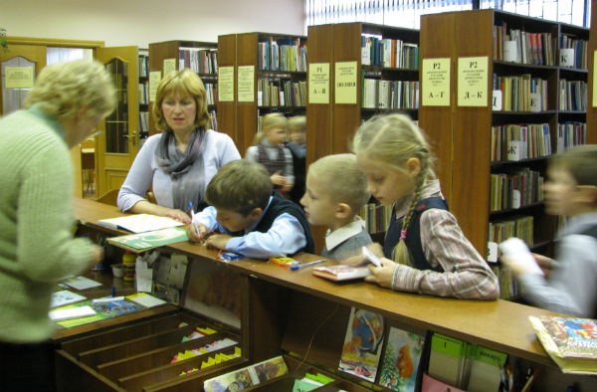

Slide 6
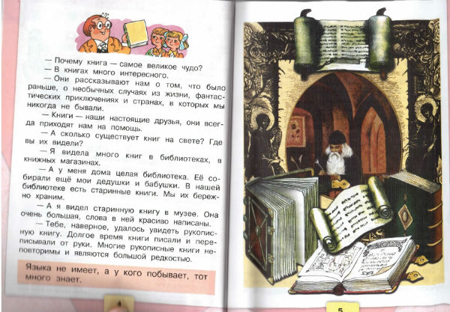
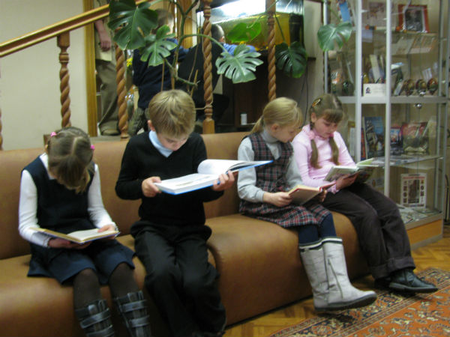

Slide 7
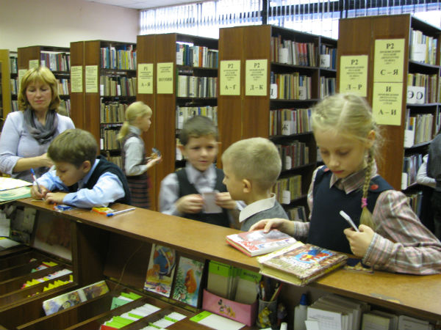
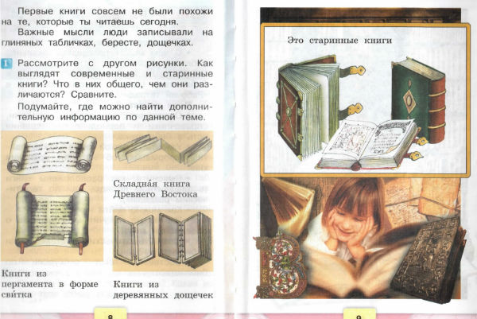

Slide 8
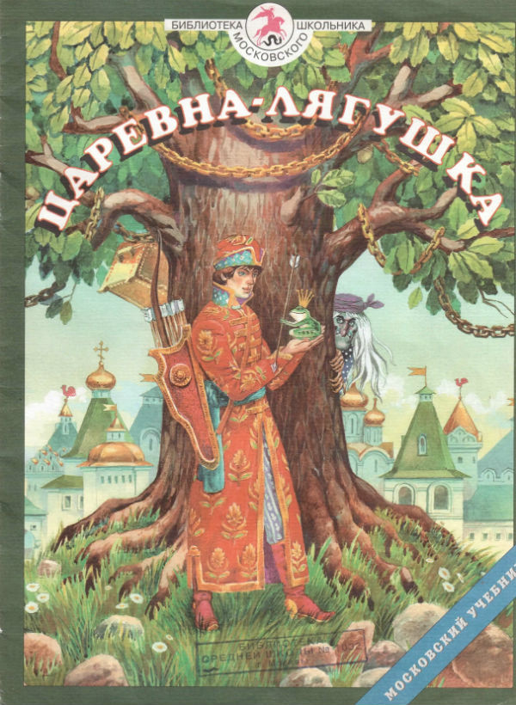
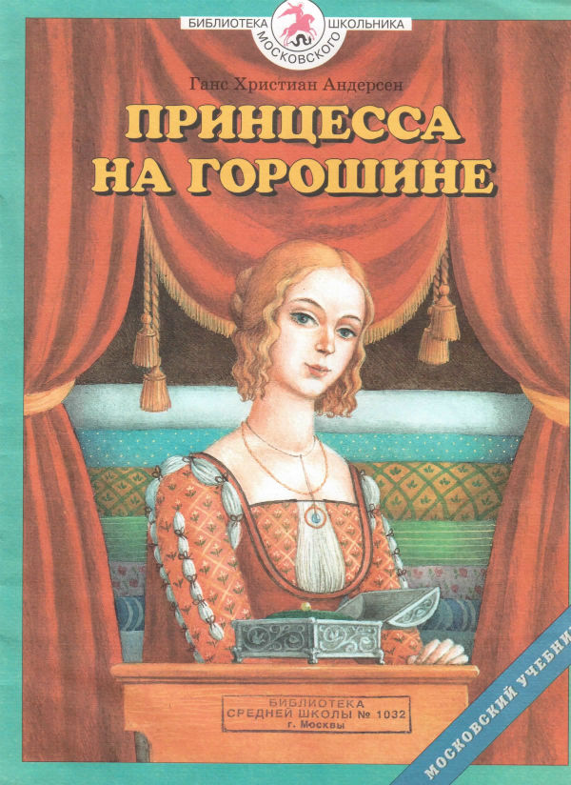
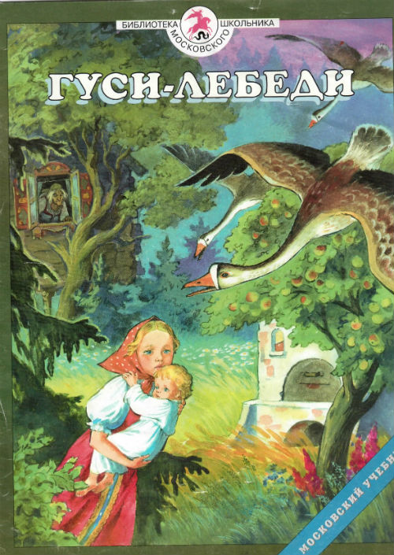
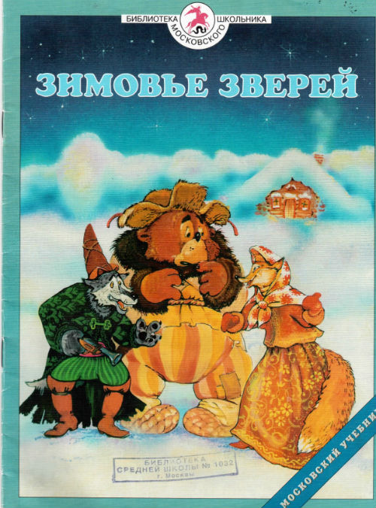

Slide 9
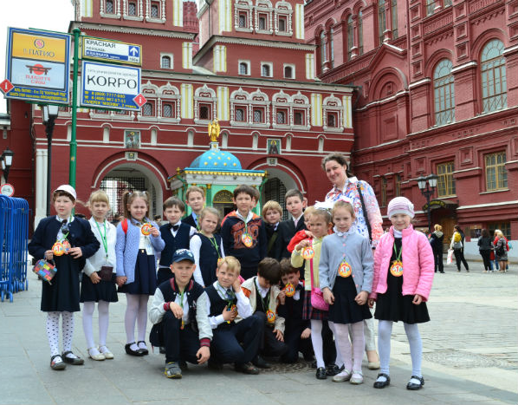
Моя малая Родина

Slide 10
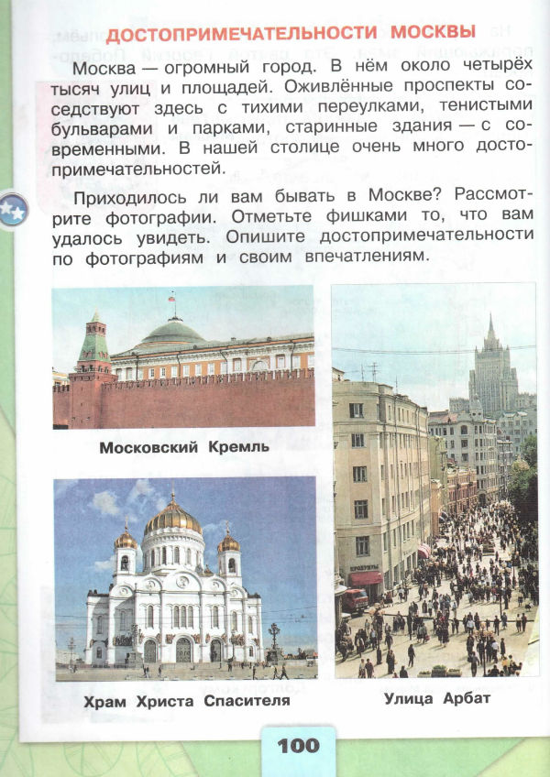
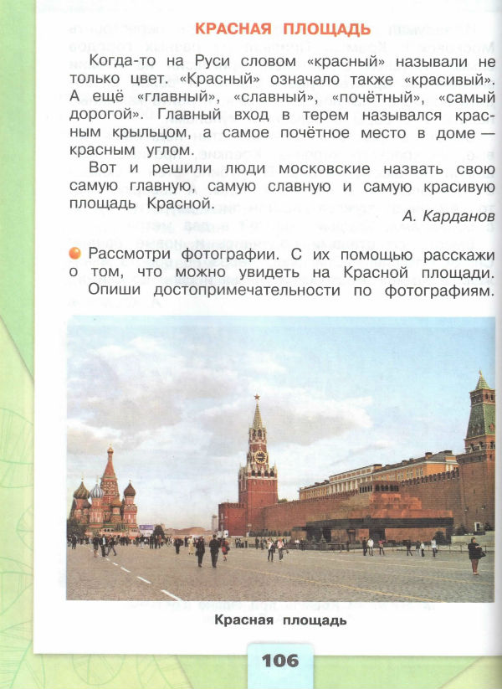
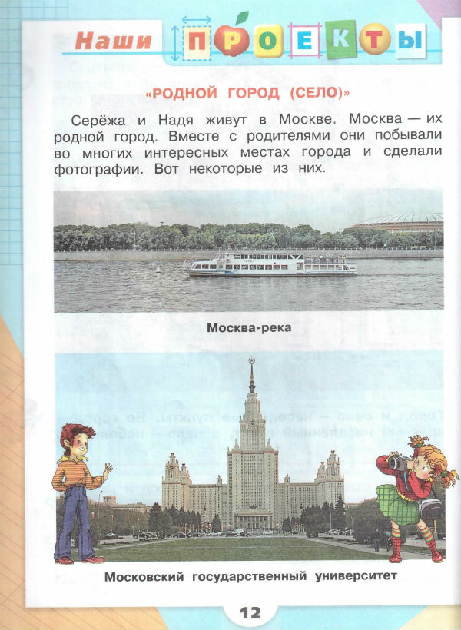

Slide 11
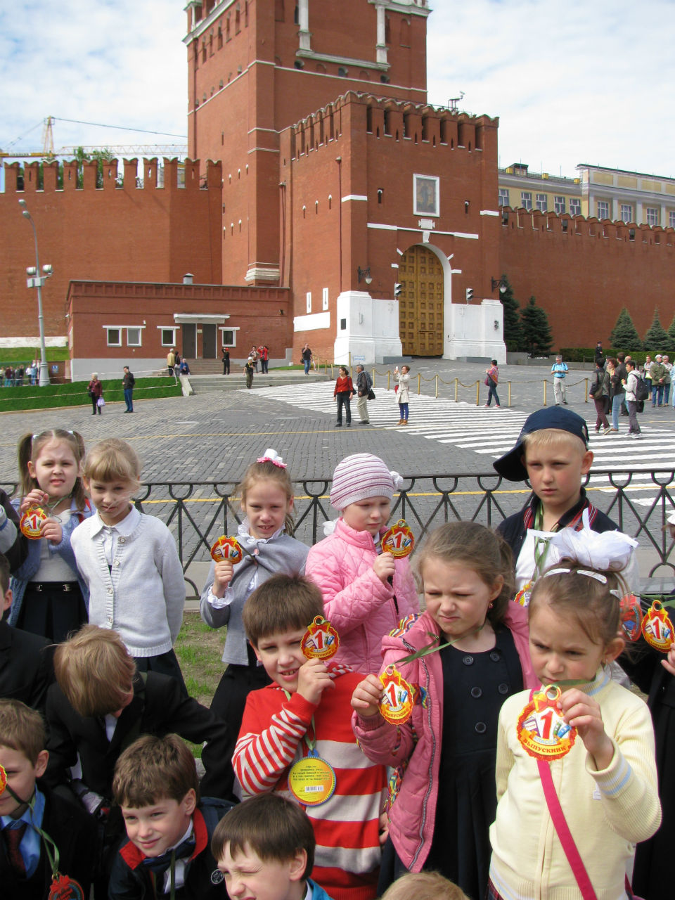
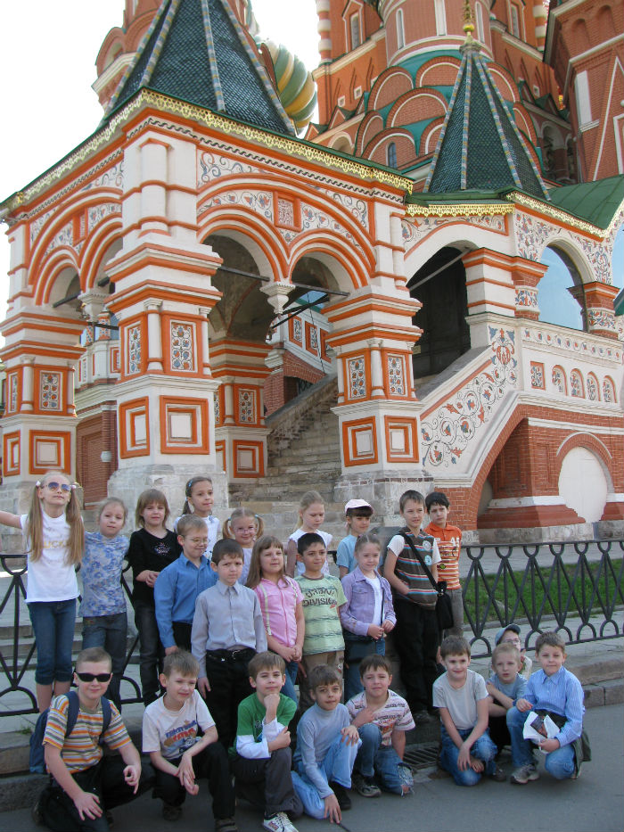
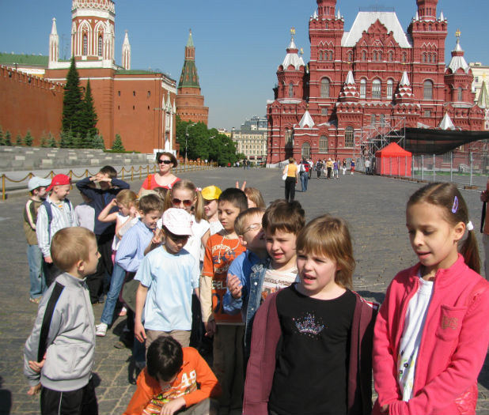
Красная площадь

Slide 12
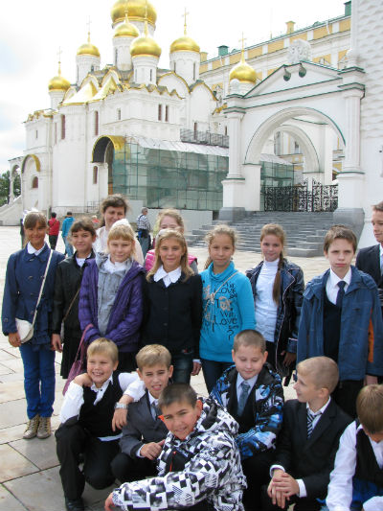
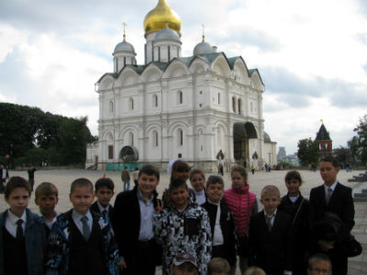
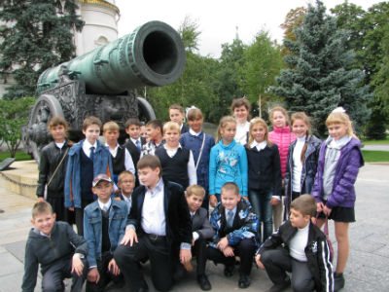
Кремль

Slide 13
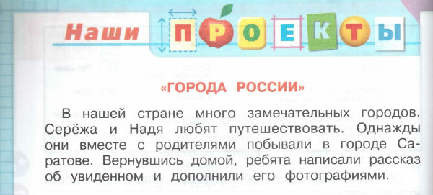
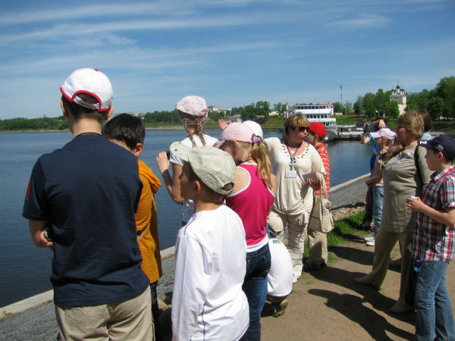

Slide 14
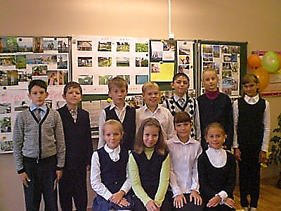
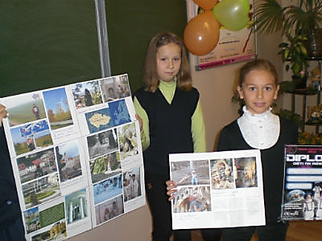
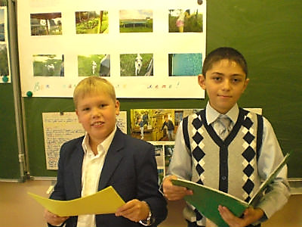
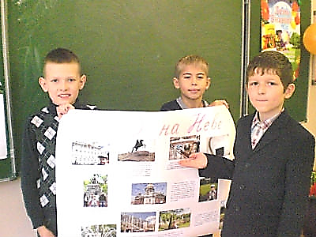
Проект: «Где я побывал летом»

Slide 15
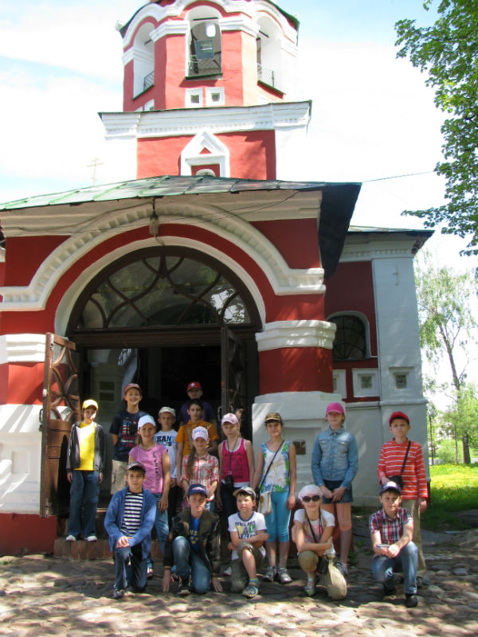
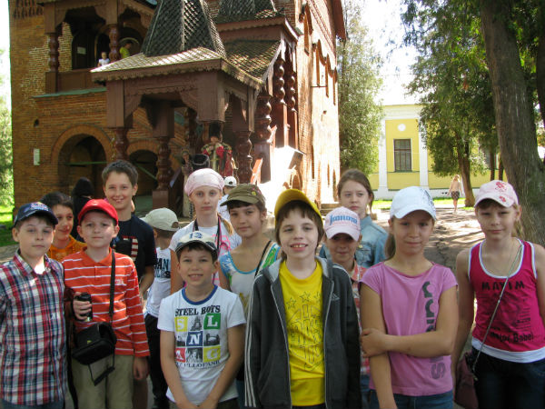
Мы в Угличе

Slide 16
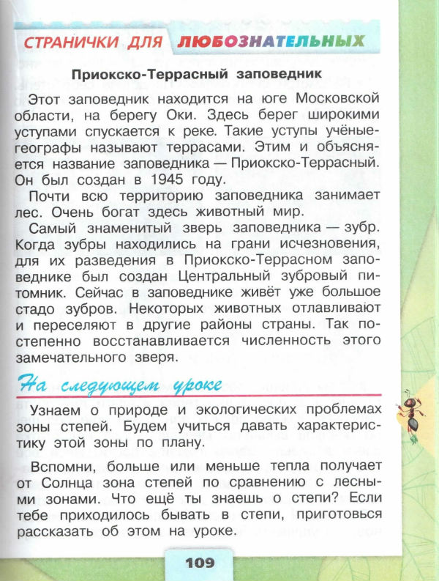
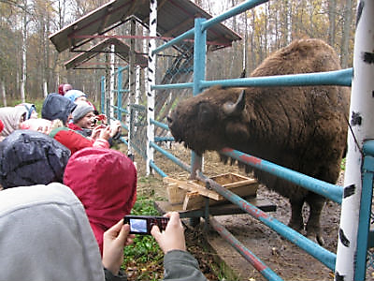
Мы у зубров

Slide 17
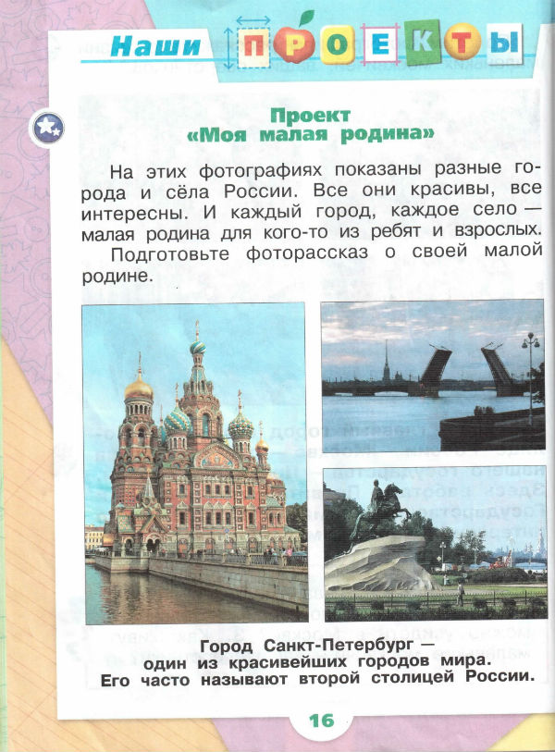
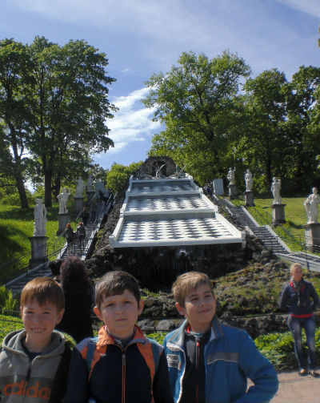
Город на Неве

Slide 18
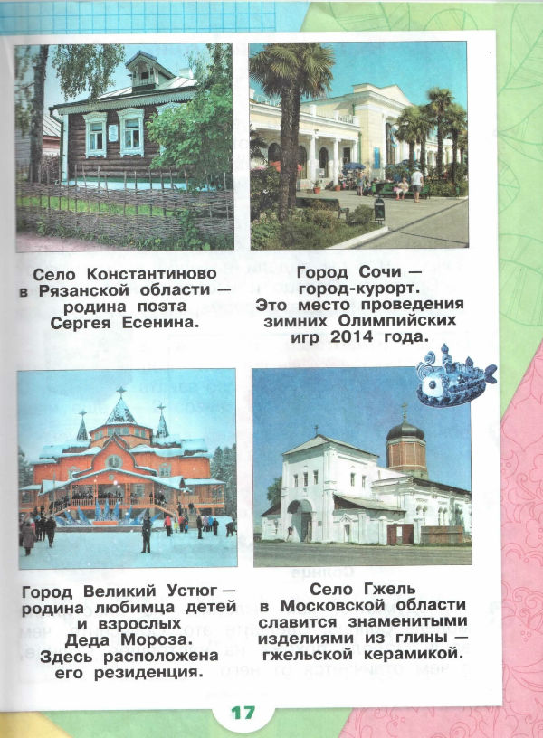
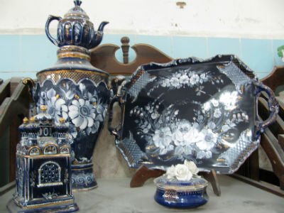
Гжель

Slide 19
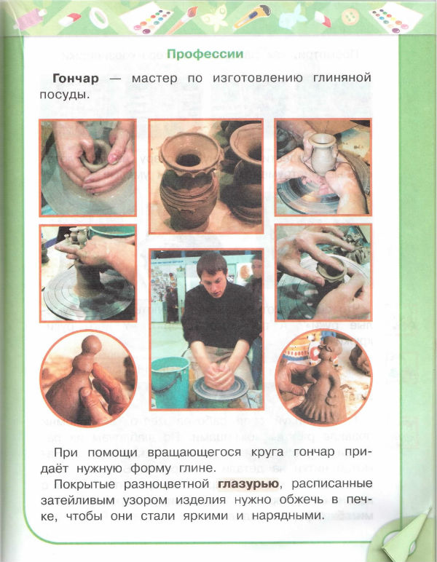
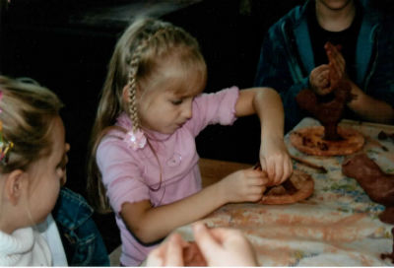
Гжель

Slide 20
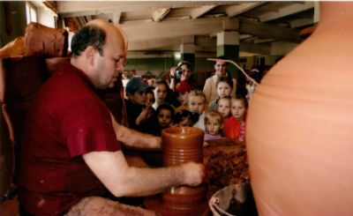
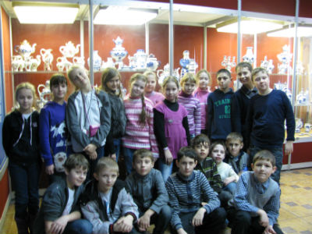
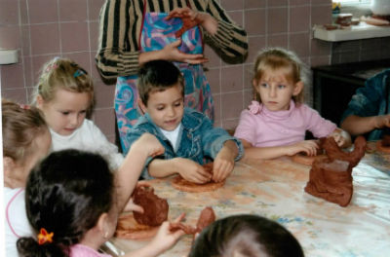
Гжель

Slide 21
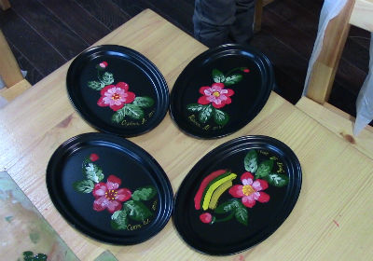
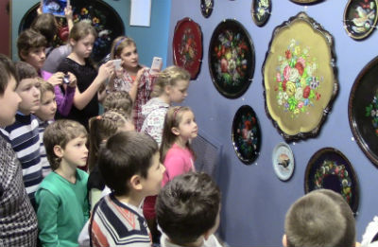
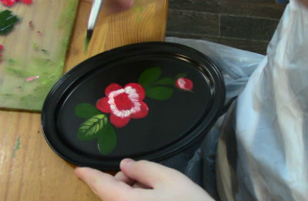
Жостово

Slide 22
Русский фольклор

Slide 26
Музей сказки в Ярославской области

Slide 27
Музей сказки в Ярославской области

Slide 28
Мастер-класс «Изготовление русской куклы»

Slide 33
Масленица

Slide 34
Масленица

Slide 35
Масленица

Slide 36
Масленица

Slide 37
Проект «Убранство избы»

Slide 38
Проект «Убранство избы»
Калужская обл. «Этномир»

Slide 39
Мы в Мартыново

Slide 40
Мы в Мартыново

Slide 41
Мы в Мартыново

Slide 50
Проект «Зимушка-зима»

Slide 53
Проект: «Здравствуй, весна!»

Slide 54
Мастер-класс «Льняная кукла»
(г. Мышкин)

Slide 56
Мастер-класс «Льняная кукла»
(г. Мышкин)

Slide 57
Мастер-класс «Льняная кукла»
(г. Мышкин)

Slide 66
Диалог с другими национальными культурами
(Германия)

Slide 67
Победа в окружном конкурсе «Кладовая ремесел», - и мы
в Германии!

Slide 68
Г. Мюнстер (Германия).
Мастер-класс «Льняная кукла»

Slide 69
Г. Мюнстер (Германия).
Мастер-класс «Льняная кукла»

Slide 79
Париж!
Брюссель!

Slide 80
Мюнстер!

Slide 83
Спасибо за внимание!
nashideti1032@yandex.ru
Москва, 2015.

